Slide 1

语文园地一

Slide 2

人 教 版 小 学 语 文 二 年 级 上 册
我的发现
jiāo
qiú
郊——交(立交桥) 球——求（要求）
枝——支（一支歌）帆——凡（平凡）
笼——龙（龙灯 ） 梨——利（顺利）
zhī
fán
lóng
lì

Slide 3
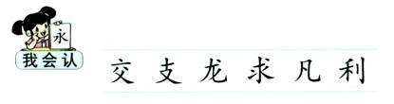
人 教 版 小 学 语 文 二 年 级 上 册

Slide 4
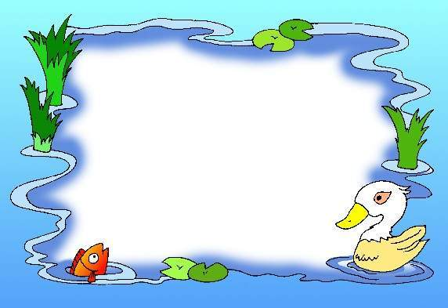
郊（jiāo） 球（qiú）
枝（zhī） 帆（fān）
笼（lóng）梨（lí）

Slide 5
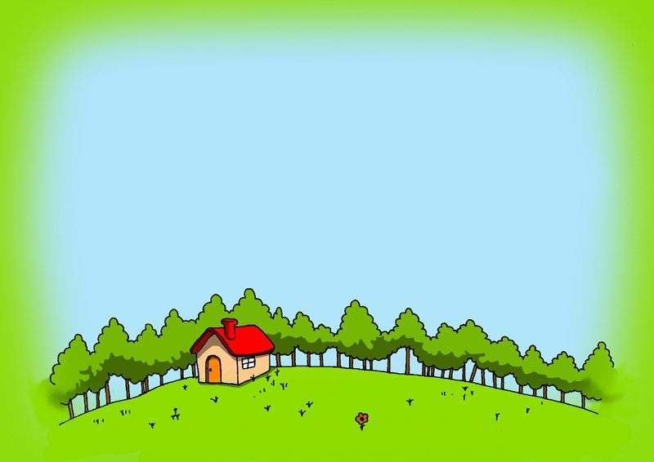
秘密你发现了麽？
jiāo qiú yāo
郊——交(立交桥) 球——求 (要求)
zhī fán
枝——支(一支歌) 帆——凡(平凡)
lóng lì
笼——龙(龙灯) 梨——利(顺利)

Slide 6
人 教 版 小 学 语 文 二 年 级 上 册
你还知道一些“减一减”就变另外一个字而且读音相同或相近的字吗？让我们一起说一说！记一记！

Slide 7
人 教 版 小 学 语 文 二 年 级 上 册
我会填
枝 支
一（ ）花 一（ ）军队
一（ ）钢笔 一（ ）铅笔
球 求
要（ ） 请（ ） （ ）队
（ ）场 （ ）门 （ ）情
枝
支
支
支
求
求
球
球
球
求

Slide 8
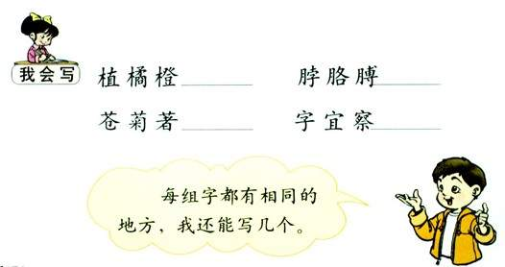
人 教 版 小 学 语 文 二 年 级 上 册

Slide 9
人 教 版 小 学 语 文 二 年 级 上 册
我会写
植 橘 橙————
脖 胳 膊————
苍 菊 著————
字 宜 察————

Slide 10
人 教 版 小 学 语 文 二 年 级 上 册
我会写
植橘橙
脖胳膊
苍菊著
字宜察
林树村枝枫
胖腿脸肝肚腰脑
草花苹苗劳荷苏
宝它安完家定

Slide 11
人 教 版 小 学 语 文 二 年 级 上 册
我会读
娃娃 胳膊 光盘 名片 旅游团
山峰 巨石 枫树 菊花 风景区
翠鸟 甲鱼 高粱 橘子 降落伞
勤劳 观察 认识 尤其 奇形怪状

Slide 12
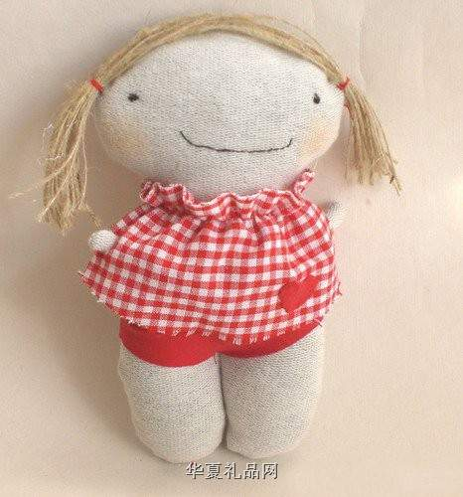
娃娃

Slide 13
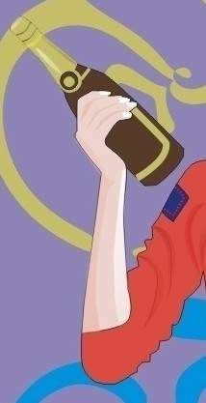
胳膊

Slide 14
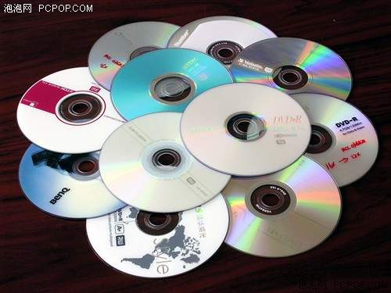
光盘

Slide 15

名片

Slide 16
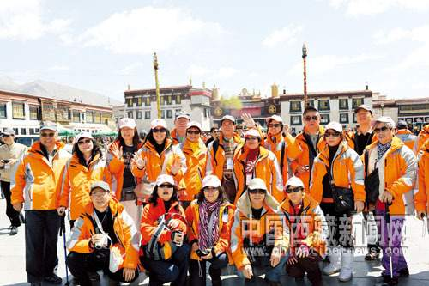
旅游团

Slide 17
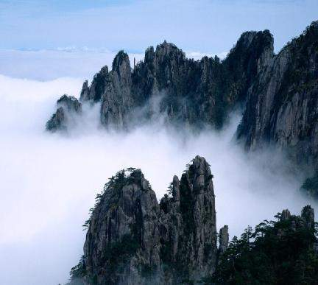
山峰

Slide 18
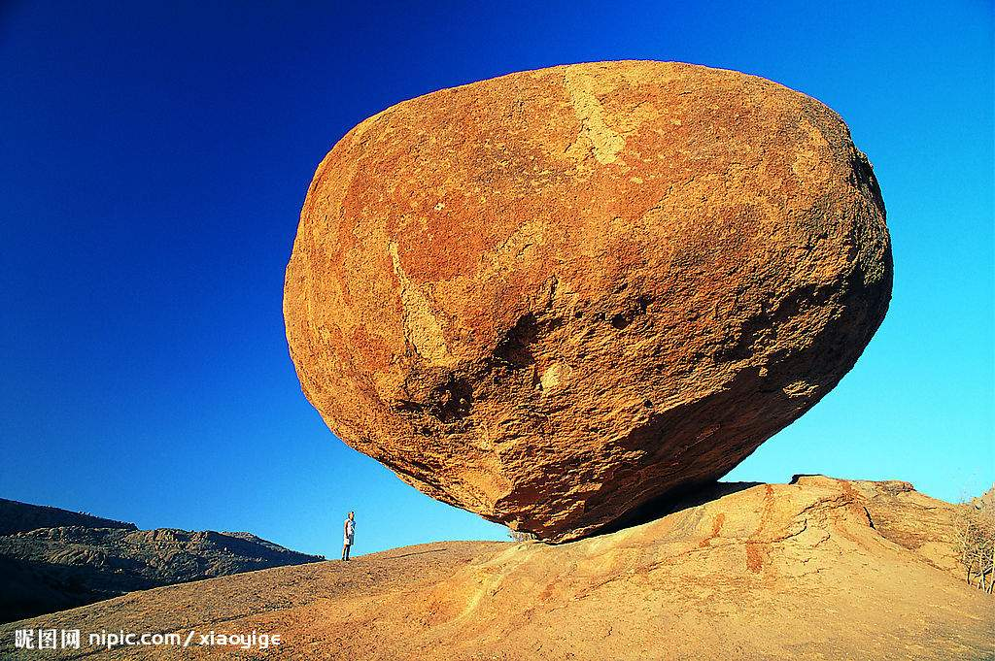
巨 石

Slide 19
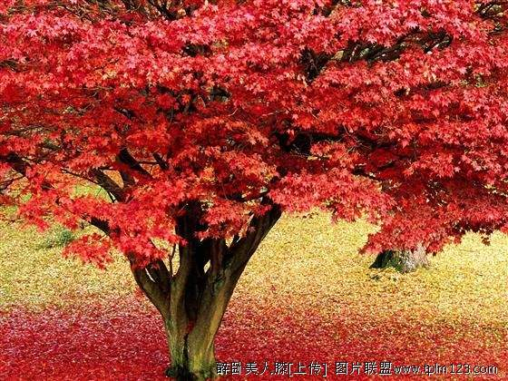
枫树

Slide 20
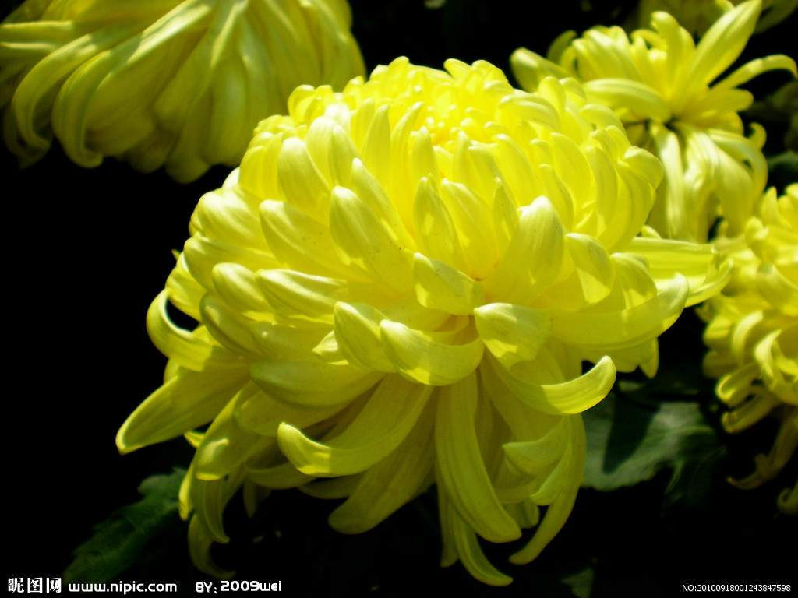
菊 花

Slide 21
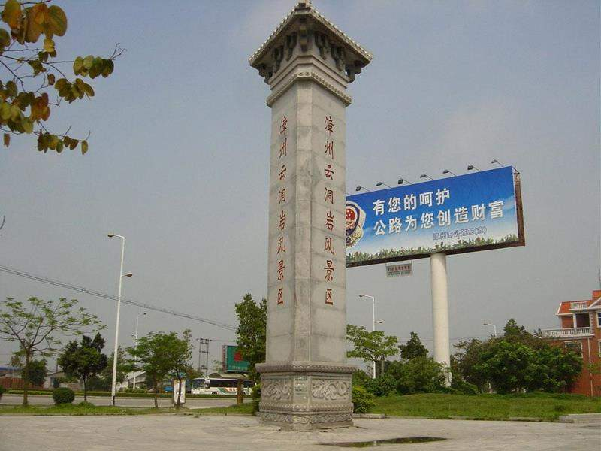
风景区

Slide 22
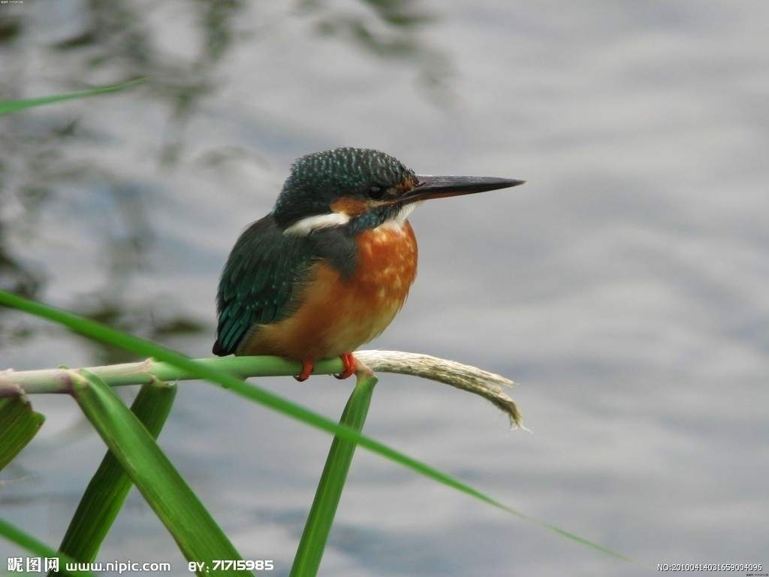
翠 鸟

Slide 23
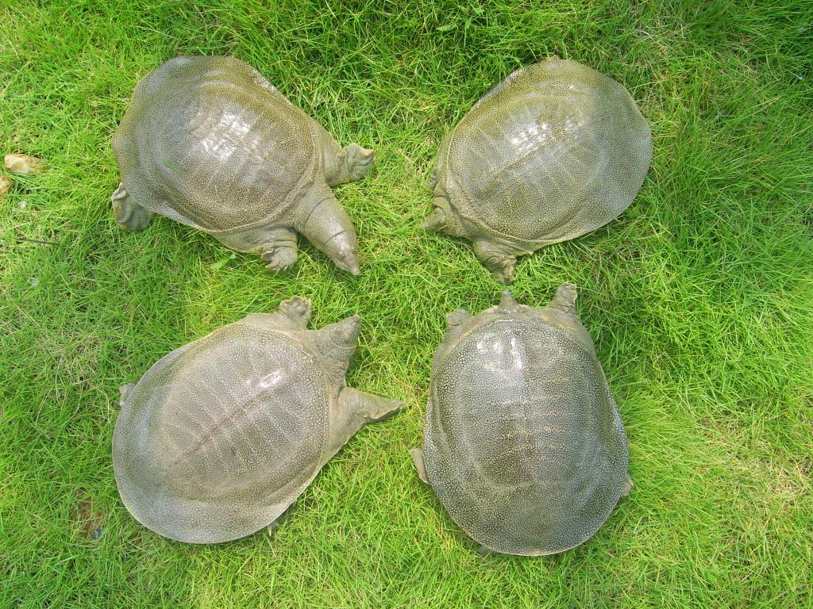
甲 鱼

Slide 24
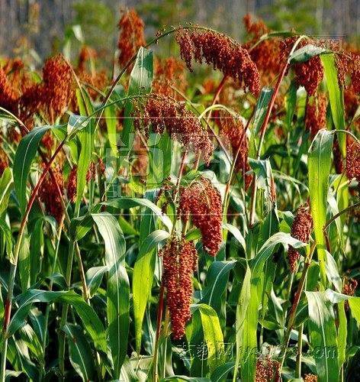
高 粱

Slide 25
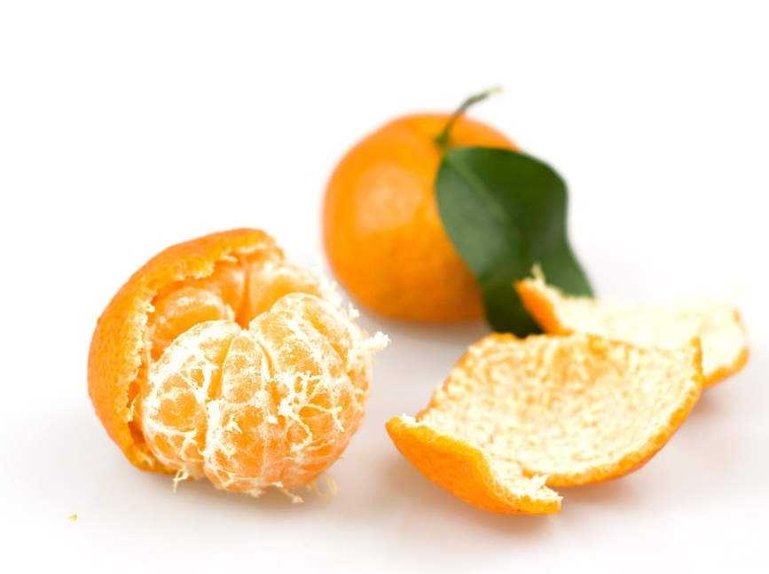
橘子

Slide 26
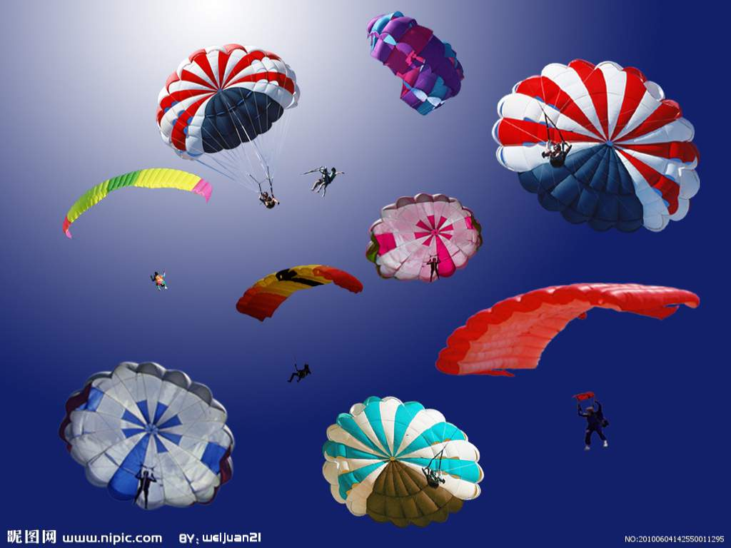
降落伞

Slide 27
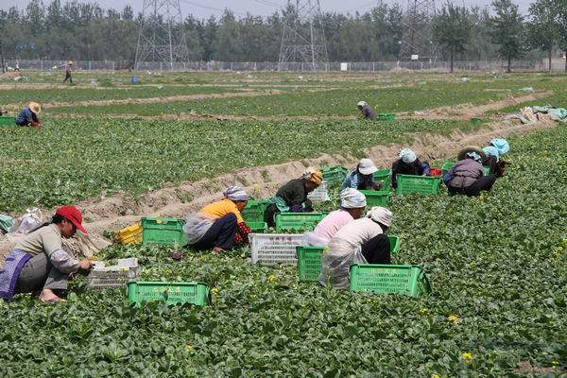
勤 劳

Slide 28
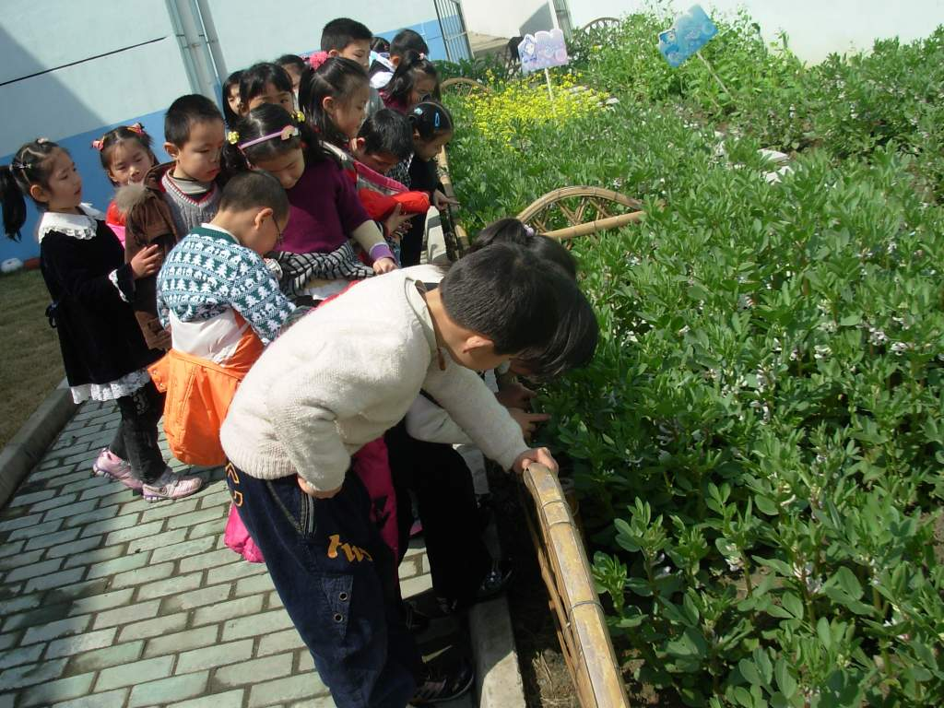
观察

Slide 29
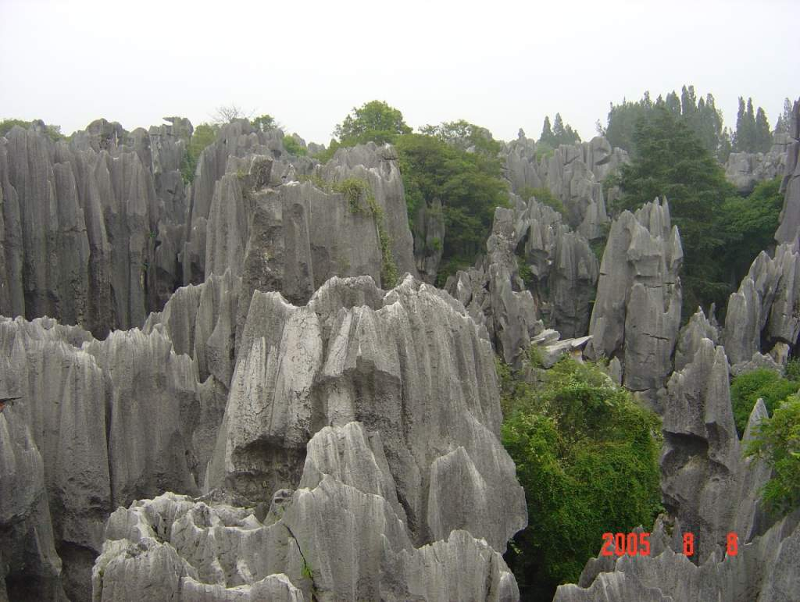
奇形怪状

Slide 30
人 教 版 小 学 语 文 二 年 级 上 册
我会读
娃娃 胳膊 光盘 名片 旅游团
山峰 巨石 枫树 菊花 风景区
翠鸟 甲鱼 高粱 橘子 降落伞
勤劳 观察 认识 尤其 奇形怪状
选个词语说说话！

Slide 31
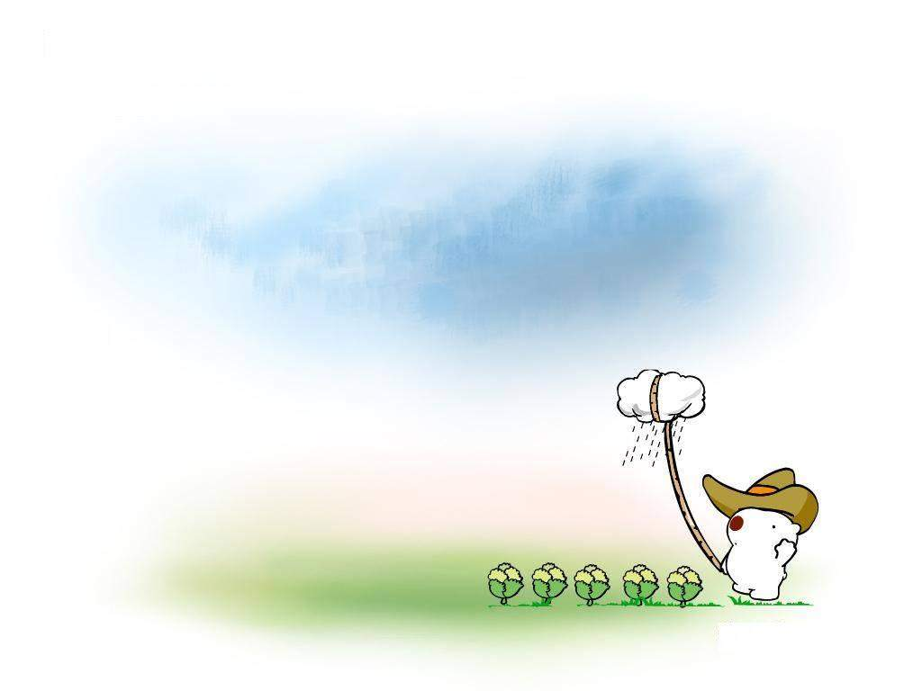
旅游团
今天，我跟着（ ）来到一个著名的（ ）游玩。我看到了高高的（ ），奇形怪状的（ ），火红的（ ），还有五颜六色盛开的（ ），一只（ ）正在河面上捕鱼，岸上的草地上好几只（ ）正在晒太阳。向远处望去，天空中有精彩的（ ）表演。田野里，（ ）的农民伯伯正在收割（ ），采摘（ ）。这是一个多么美丽的秋天啊！
娃娃 胳膊 光盘 名片 旅游团
山峰 巨石 枫树 菊花 风景区
翠鸟 甲鱼 高粱 橘子 降落伞
勤劳 观察 认识 尤其 奇形怪状
风景区
山峰
巨石
枫树
菊花
翠鸟
甲鱼
降落伞
勤劳
高粱
橘子

Slide 32
人 教 版 小 学 语 文 二 年 级 上 册
秋天到，秋天到，
田里庄稼/长得好。
棉花/朵朵白，
大豆/粒粒饱，
高粱/涨红了脸，
稻子/笑弯了腰。
秋天到，秋天到，
园里果子/长得好。
枝头/结柿子，
架上/挂葡萄，
黄澄澄的/是梨，
红彤彤的/是枣。

Slide 33
人 教 版 小 学 语 文 二 年 级 上 册
jià
liang
táo
庄 稼 高 粱 葡 萄
黄 澄 澄 红 彤 彤
dènɡ
tónɡ

Slide 34
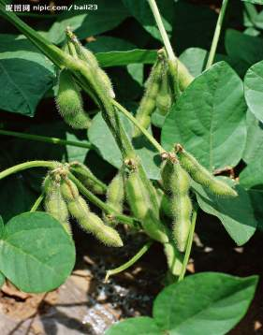
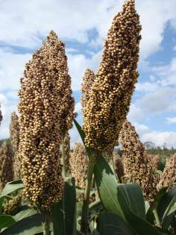
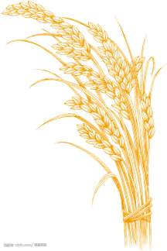
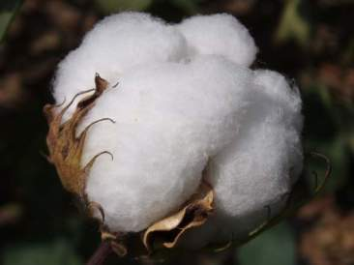
秋天到
秋天到，秋天到，
田里 庄 稼 长得好。
棉花朵朵白，
大豆粒粒饱，
高粱涨红了脸，
稻子笑弯了腰。
儿歌中提到了哪些庄稼，请画上“ ”。

Slide 35
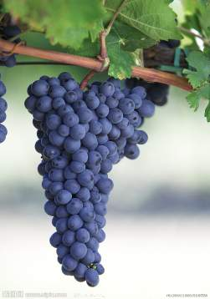
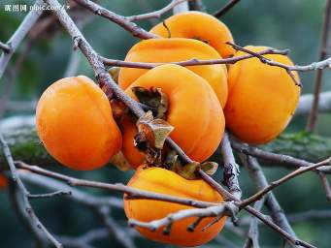
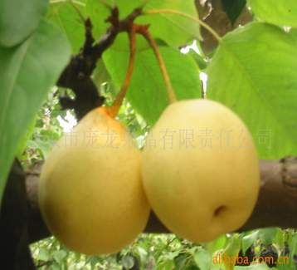
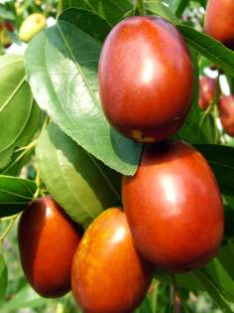
秋天到，秋天到，
园里果子长得好。
枝头结柿 子，
架上挂葡 萄，
黄澄澄的是梨，
红彤彤的是枣。
~~~~
~~~~
~~
~~
儿歌中提到了哪些水果，请画上“~~~~~”。

Slide 36
人 教 版 小 学 语 文 二 年 级 上 册
秋天到，秋天到，
田里庄稼/长得好。
棉花/朵朵白，
大豆/粒粒饱，
高粱/涨红了脸，
稻子/笑弯了腰。
秋天到，秋天到，
园里果子/长得好。
枝头/结柿子，
架上/挂葡萄，
黄澄澄的/是梨，
红彤彤的/是枣。
请在表示颜色的词语下画上“ ”。

Slide 37

春风吹 ，
春风吹 ，
吹绿了柳树，
吹红了桃花，
吹醒了青蛙，
吹来了燕子,
吹得小雨轻轻下，
我们都来种丝瓜。

Slide 38
夏天到，
知了叫，
火红太阳当头照。
树叶茂盛长得好，
蔬菜瓜果真不少。
湖里荷花香味飘，
池塘青蛙呱呱叫。

Slide 39
人 教 版 小 学 语 文 二 年 级 上 册
冬天到，喜鹊叫，
朵朵雪花像鹅毛，
松树、柏树绿油油，
腊梅、水仙开得好，
雪下麦苗眯眯笑，
冬眠动物睡大觉。

Slide 40
口语交际
秋游
秋天多美呀，我们建议老师组织一次秋游吧！咱们先商量一下到哪儿去，干什么，做哪些准备，再向老师提出建议。

Slide 41
人 教 版 小 学 语 文 二 年 级 上 册
示例表格
计划项目 | 计划内容
秋游地点
物品准备
活动内容
成果展示

Slide 42
到野外寻秋
（口语交际 ）
因为……所以，我们建议到……去秋游。
我们希望到……因为……
我们建议全班到……因为……

Slide 43
人 教 版 小 学 语 文 二 年 级 上 册
（展示台）
展示一下你秋游的作品和小朋友们一起分享

Slide 44
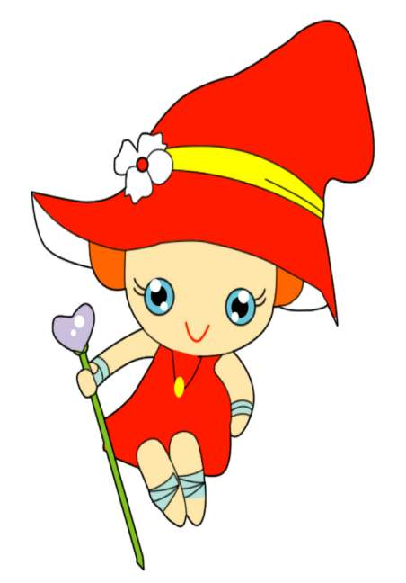
二（1）班的小朋友们：
你们好！

Slide 45
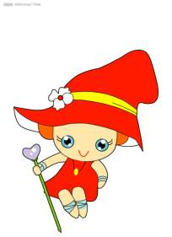
比一比：
1、太阳升起来了。
2、早晨，火红火红的太阳慢慢地升起来了，像一个大火球。
1、微风吹过，小草、小花都摇晃起来。
2、微风吹过，小草向我们摆手，花儿向我们点头，它们好像在说：“你好，你好！”

Slide 46
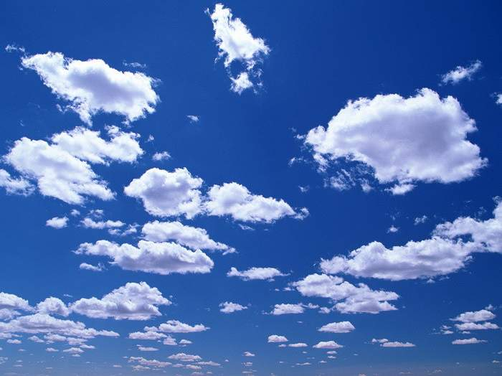
天上飘着云。
（什么样的）天上飘着（怎样的）云，像（什么）。

Slide 47
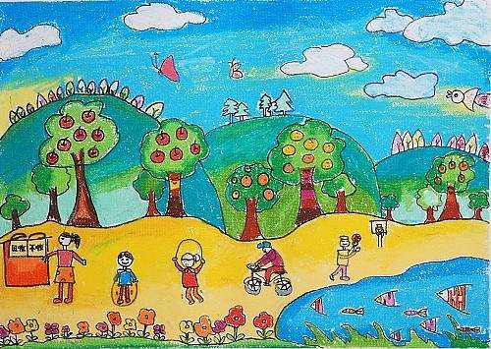
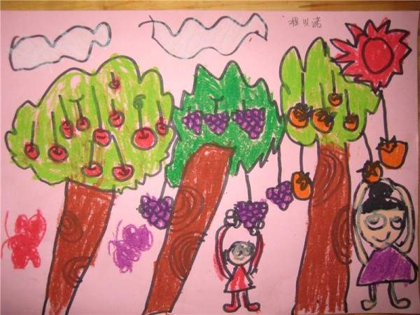
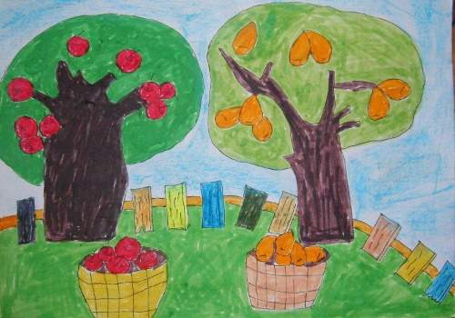
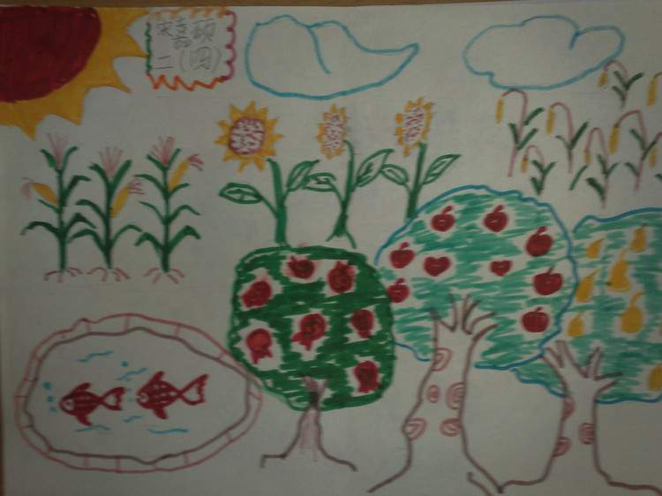
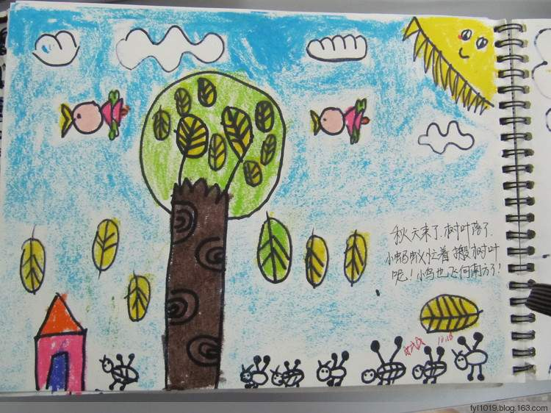

Slide 48
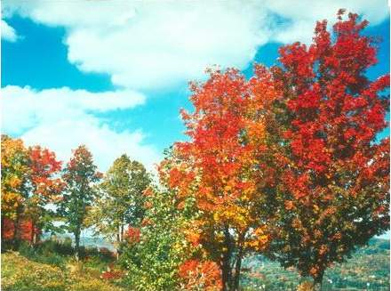
提示：图上画的是什么季节？结合自己在生活中看到的，想一想，然后写成一段话。
金黄 火红 枯黄 依然苍翠
五彩缤纷 五颜六色 颜色不一
翩翩起舞 随风飘落 纷纷落下
像黄色的蝴蝶 像秋姑娘的信 像小草的花被子
……

Slide 49
回家后认真修改自己的写话，并把改后的作品读给家长或同学听。

